Slide 1
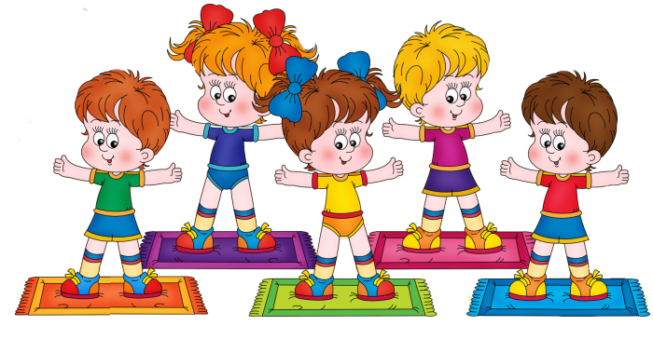
ФОРМИРОВАНИЕ ЗДОРОВЬЕСБЕРЕГАЮЩИХ КОМПЕТЕНЦИЙ В НАЧАЛЬНОЙ ШКОЛЕ.

Slide 2
Какими знаниями и умениями должен обладать ученик с позиции сформированности здоровьесберегающих компетенций?

Slide 3
знать и применять правила поведения в экстремальных ситуациях: под дождем, градом, при сильном ветре, во время грозы, наводнения, пожара, при встрече с опасными животными, насекомыми;

Slide 4
знать и применять правила личной гигиены, уметь заботиться о собственном здоровье, личной безопасности; владеть способами оказания первой медицинской помощи;

Slide 5
иметь многообразие двигательного опыта и умение использовать его в массовых формах соревновательной деятельности, в организации активного отдыха и досуга;

Slide 6
уметь подбирать индивидуальные средства и методы для развития своих физических качеств.

Slide 7
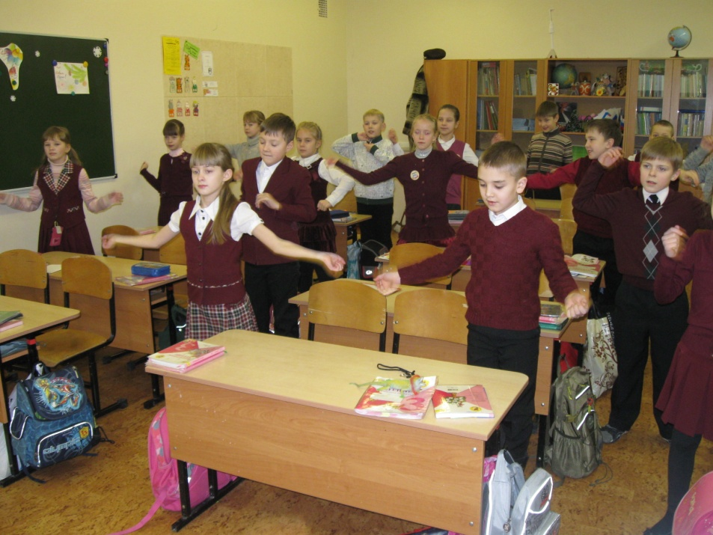
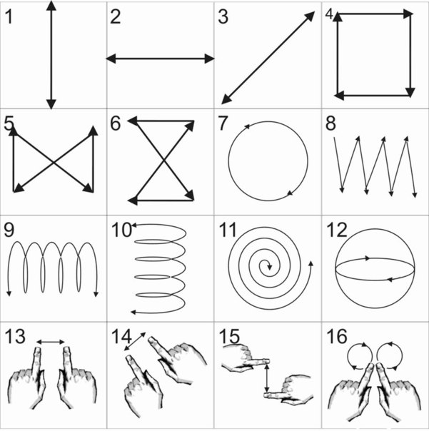
Физкультминутки, гимнастика для глаз

Slide 8
Что ты знаешь о своем здоровье?

Slide 9
Какие заболевания тебя беспокоят?

Slide 10
Делаешь ли ты утром физическую зарядку?

Slide 11
Как ты занимаешься на уроках физкультуры?

Slide 12
Чувствуешь ли ты усталость после уроков?

